Slide 1

Testen, Verifizieren und Analysieren von EvaP
Jennifer Stamm, Stefan Neubert

Slide 2





Evaluierung am HPI

Slide 3
What could possibly go wrong?
Kaum offizielle Spezifikationen / Vorgaben vorhanden
Kritisch
Problematisch
Unpraktisch
Kosmetisch
Verletzung der Anonymität
Veröffentlichung der Kommentare
Inkonsistente Daten
Unerlaubtes Abstimmen
Störung des Prozesses (Zeitliche Reihenfolge)
Fehlerhafte Ausgabe
Fehler in Email-Notifications
Fehlerhafte Fragebögen
Ausgabe-formatierung
Browser-kompatibilität

Slide 4
Testen

Slide 5
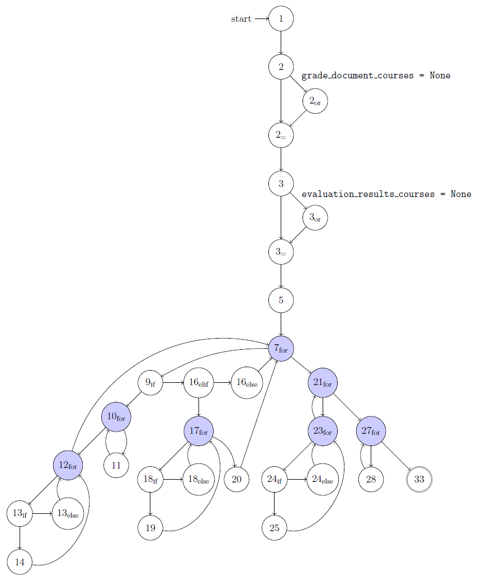
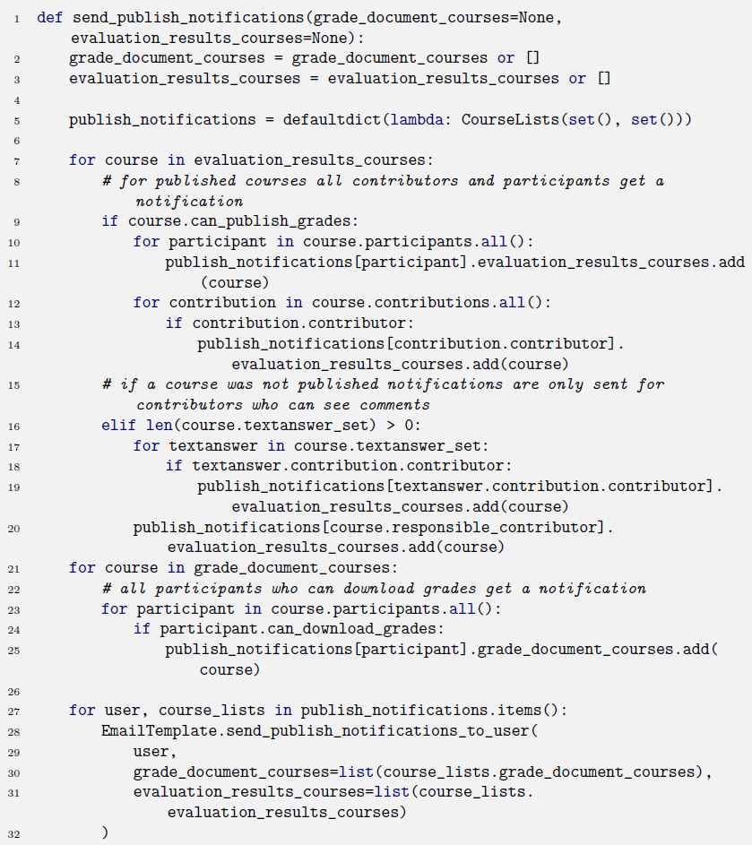
Graph Coverage

Slide 6
Graph Coverage Criteria
Node + Edge Coverage
2 Testfälle genügen
Edge Pair Coverage
Infeasible Requirements
Impossible Input
Complete Path Coverage
We have Loops
Prime Path Coverage
101 Tests nötig
Ohne Infeasible Requirements immer noch zu viele Tests
Specified Path Coverage
Riskant: Auswahl durch Entwickler
Aber: Beste Alternative für uns

Slide 7
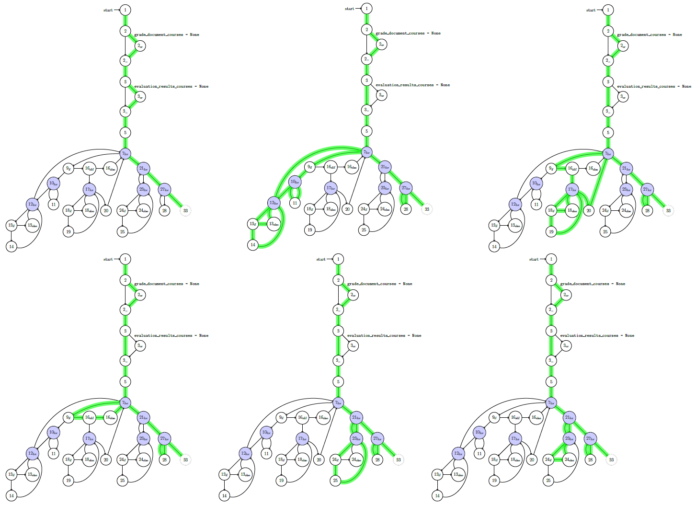
Specified Path Coverage

Slide 8

Testen mit Django und Python
Datenobjekte sehr komplex
Referenzen auf Datenbank
Properties mit Abhängigkeiten
Lösung: Mocks
Sind unsere Mocks vollständig?
Können die erstellten Objekte regulär entstehen?
Verhält sich das Programm beim Testen wie bei der echten Ausführung?

Slide 9
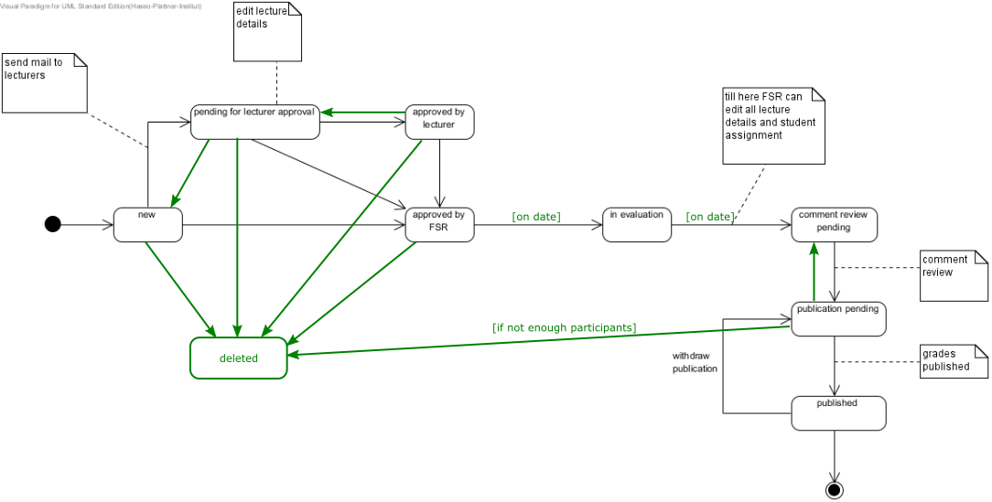
Graph Coverage: State Machine

Slide 10
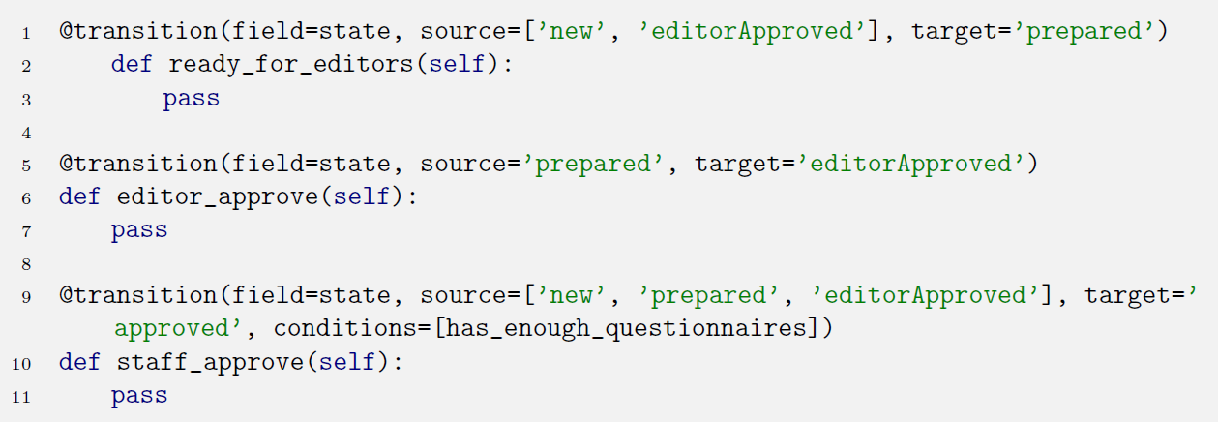
State Machines in Django

Slide 11
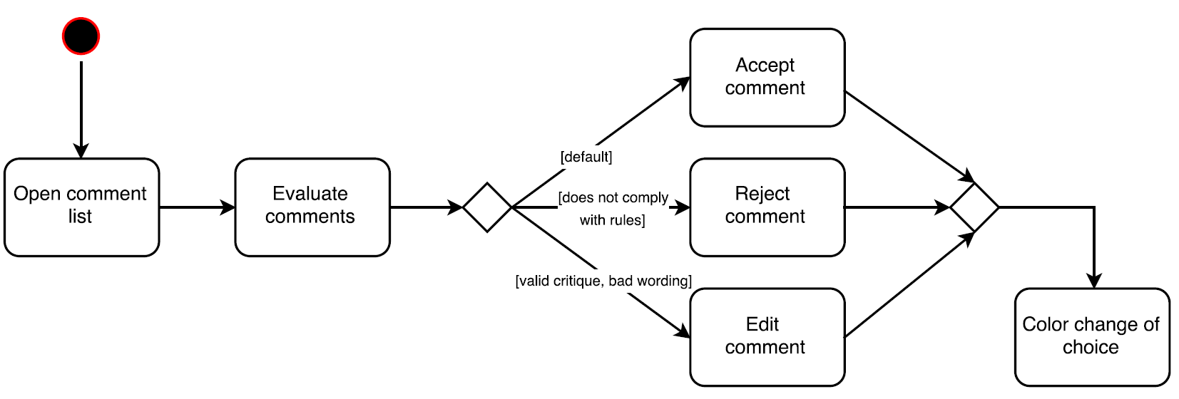
Use Case Testing: Review Comments

Slide 12
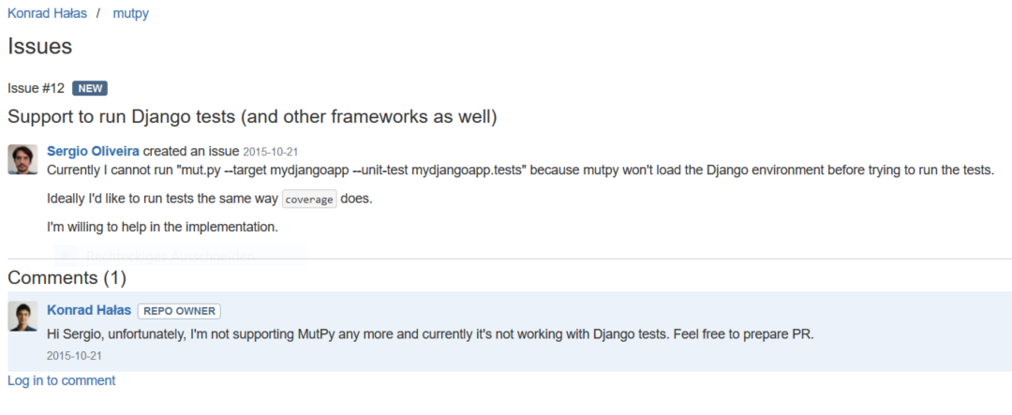
Mutant Coverage

Slide 13
Automatische Statische Analyse

Slide 14
ASA-Tools: Erfahrungen

Slide 15
Verifikation

Slide 16
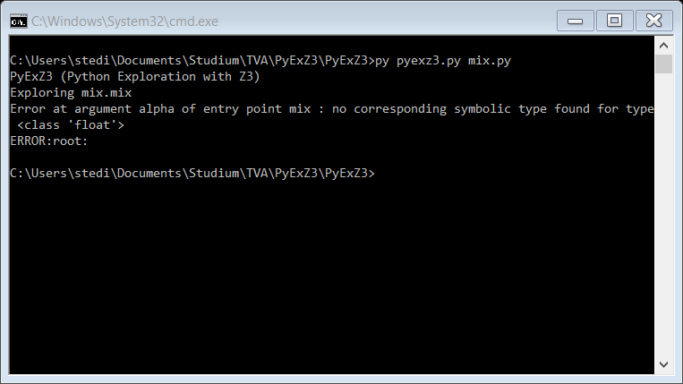
Verifikation
PyExZ3
Z3 Theorem prover (Microsoft Research)
Find all paths through a function

Slide 17
Fazit
Projektergebnis:
Kritischer Fault behoben – allerdings kein Error
Verbesserungen im Bereich der Kosmetischen Fehler
Web-Anwendung sind eine Herausforderung für TVA
Aktuell wenig gute Tools für Dynamische Sprachen

